Slide 1
Scratchを使ってプログラミングを学ぼう！ 1.Scratchを学ぼう
scratchはMITメディアラボのライフロングキンガーガーテングループによって開発されました。詳しくは https://scratch.mit.edu/ ご参照ください。

Slide 2
Scratchとは？
Scratch（スクラッチ）はMITメディアラボが作った無料のプログラミング環境です。
ブロックをつなぎ合わせることで、プログラミングをパズルのように楽しく学ぶことができます。
今回は簡単な使い方を覚えた後に、覚えたことを使ってゲームを作ってみよう！

Slide 3
今回の内容
Scratchの説明
ネコを動かしてみよう
スクリプトを消してみよう
ネコをしゃべらせてみよう

Slide 4
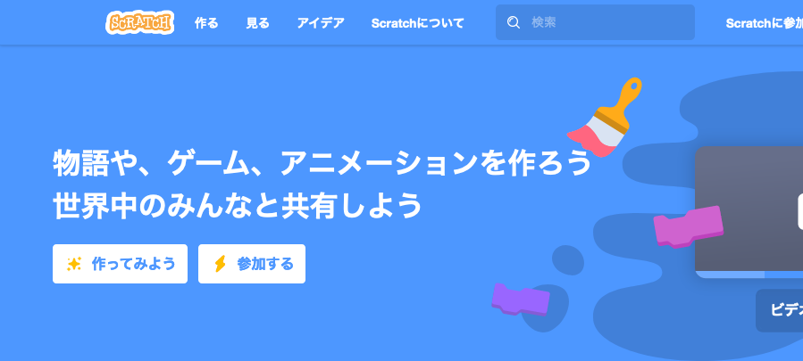
Scratchを使ってみよう
ブラウザで https://scratch.mit.edu/ にアクセスしよう
「scratch」で検索しても行けるよ
アクセスしたら「作る」をクリックしよう

Slide 5
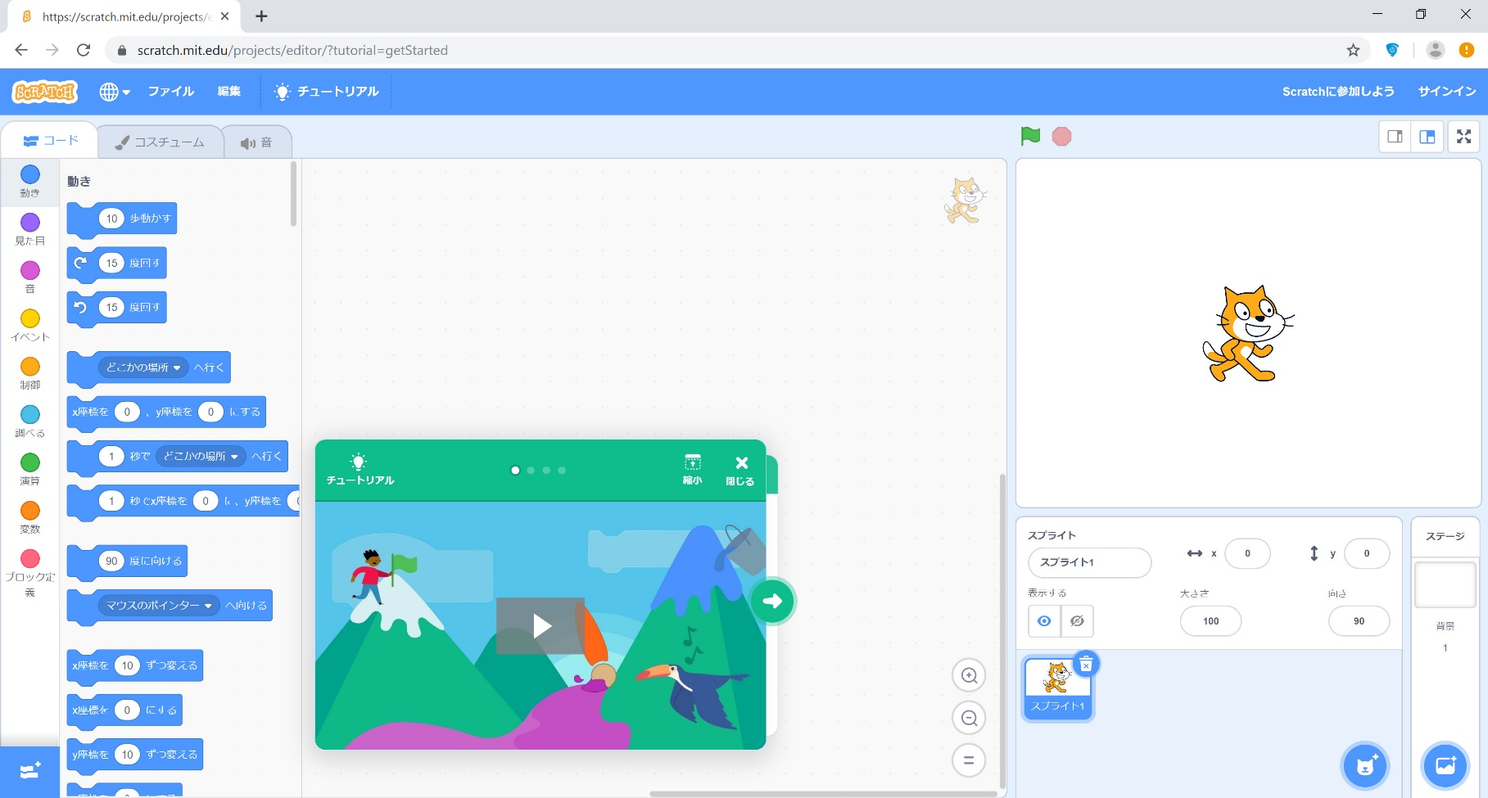
Scratchが起動すると
このような画面が出てくるよ

Slide 6
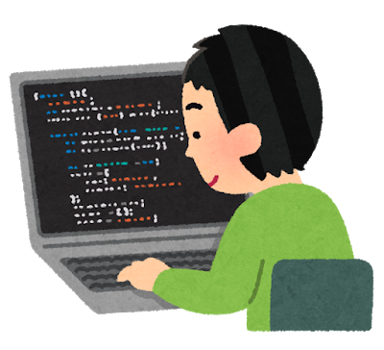
プログラミングしてみよう！

Slide 7
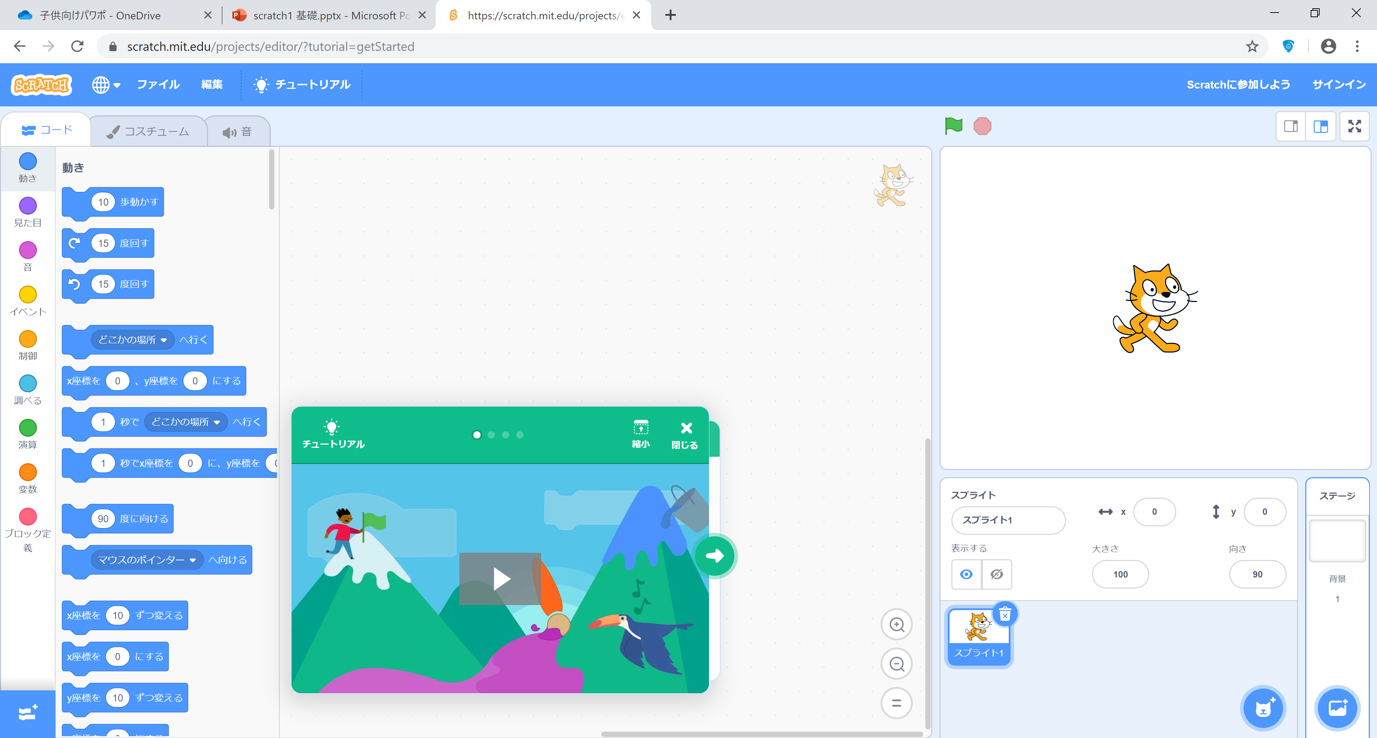
画面の説明
ブロック パレット
スクリプトエリア
ステージ
スプライトリスト

Slide 8
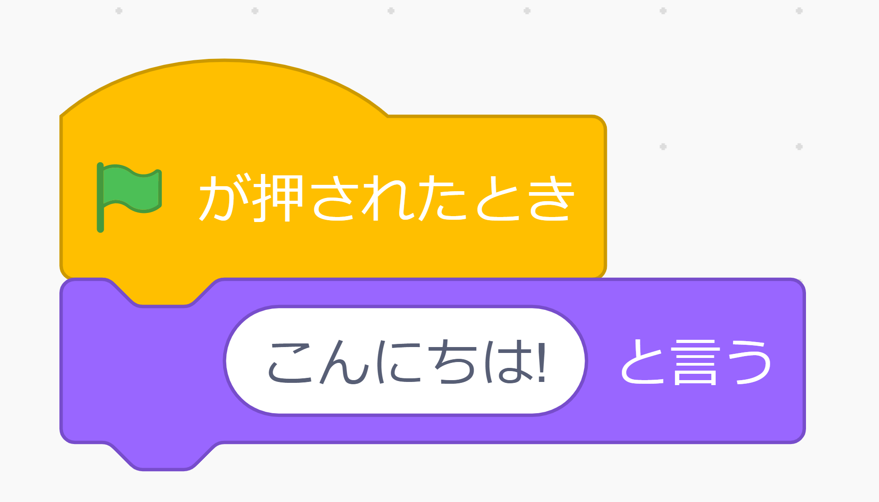
Scratchで「こんにちは」
ScratchだとこれでOK!
とっても簡単だね

Slide 9
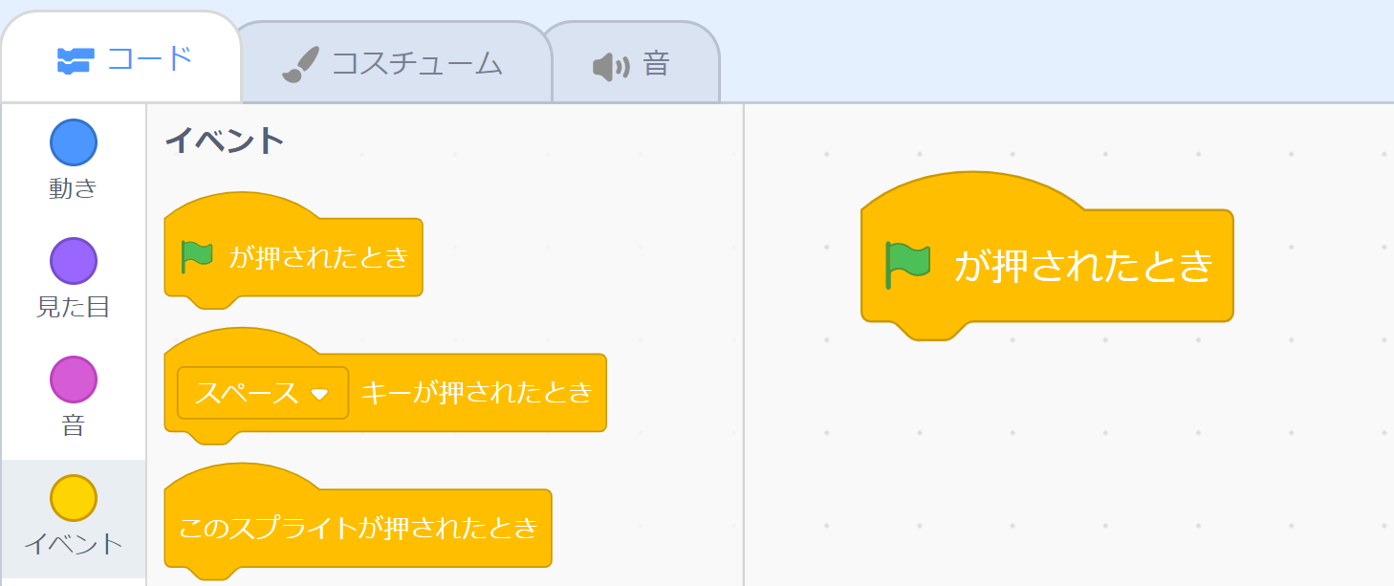
ネコをしゃべらせてみよう
「イベント」をクリックしたあと「🚩が押されたとき」をドラッグしてスクリプトエリアに置く
①イベントをクリック
②🚩が押されたときをドラッグして置く

Slide 10
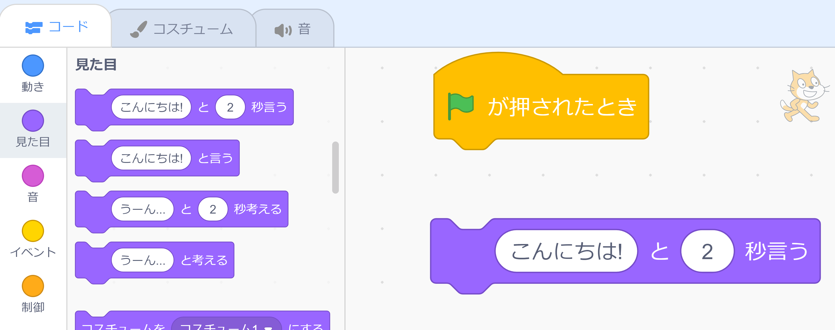
ネコをしゃべらせてみよう
「見た目」をクリックしたあと「こんにちは！と２秒言う」をドラッグしてスクリプトエリアに置く
①見た目をクリック
こんにちは！と2秒言うをドラッグして動かす

Slide 11
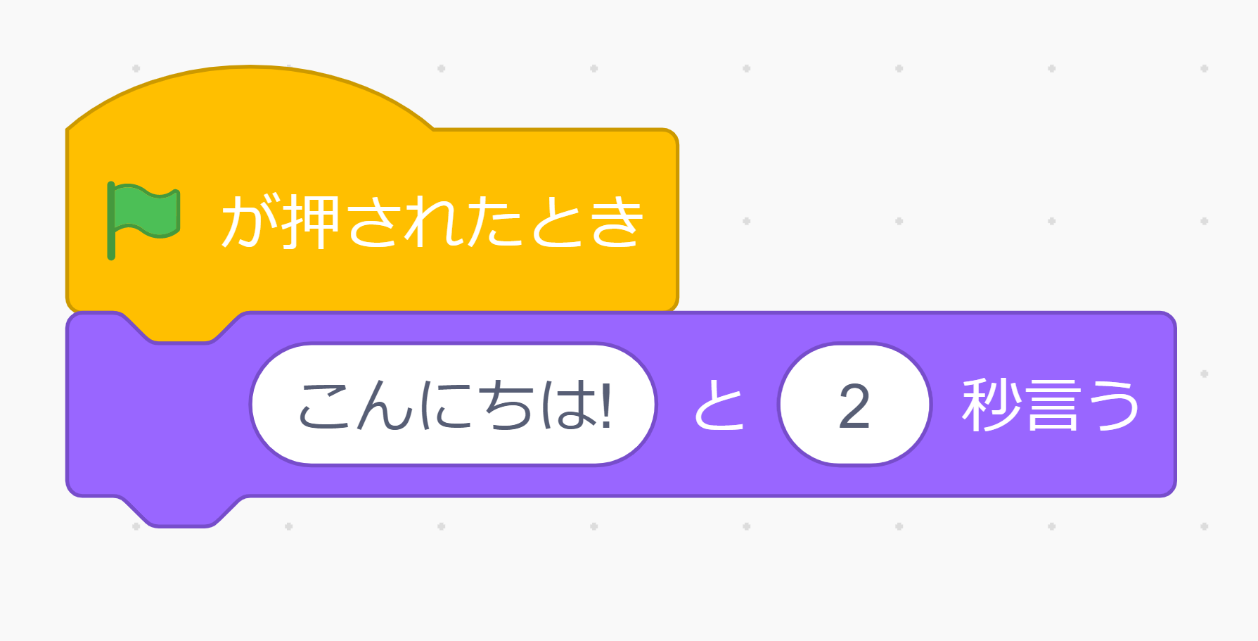
ネコをしゃべらせてみよう
ドラッグして持ってきた二つのブロックをつなぎ合わせる
ここまで出来たら🚩を押して実行してみよう！

Slide 12
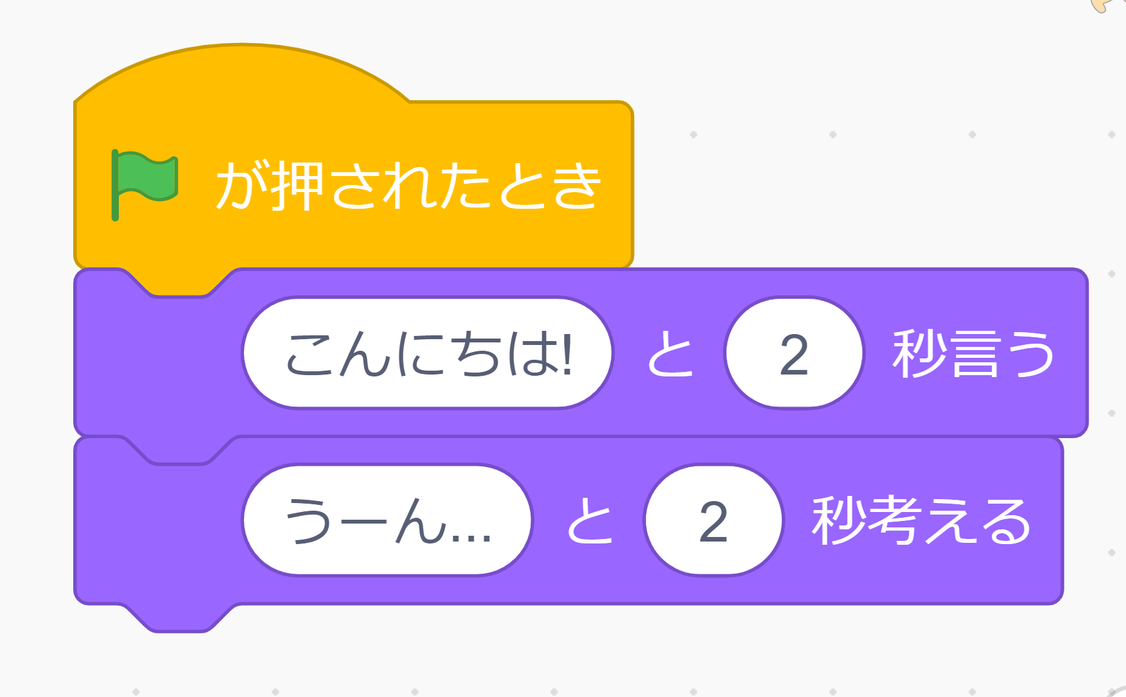
ネコをしゃべらせてみよう
ネコが「こんにちは！」と言った２秒後「うーん…」と２秒考える
ここまで出来たら🚩を押して実行してみよう！

Slide 13
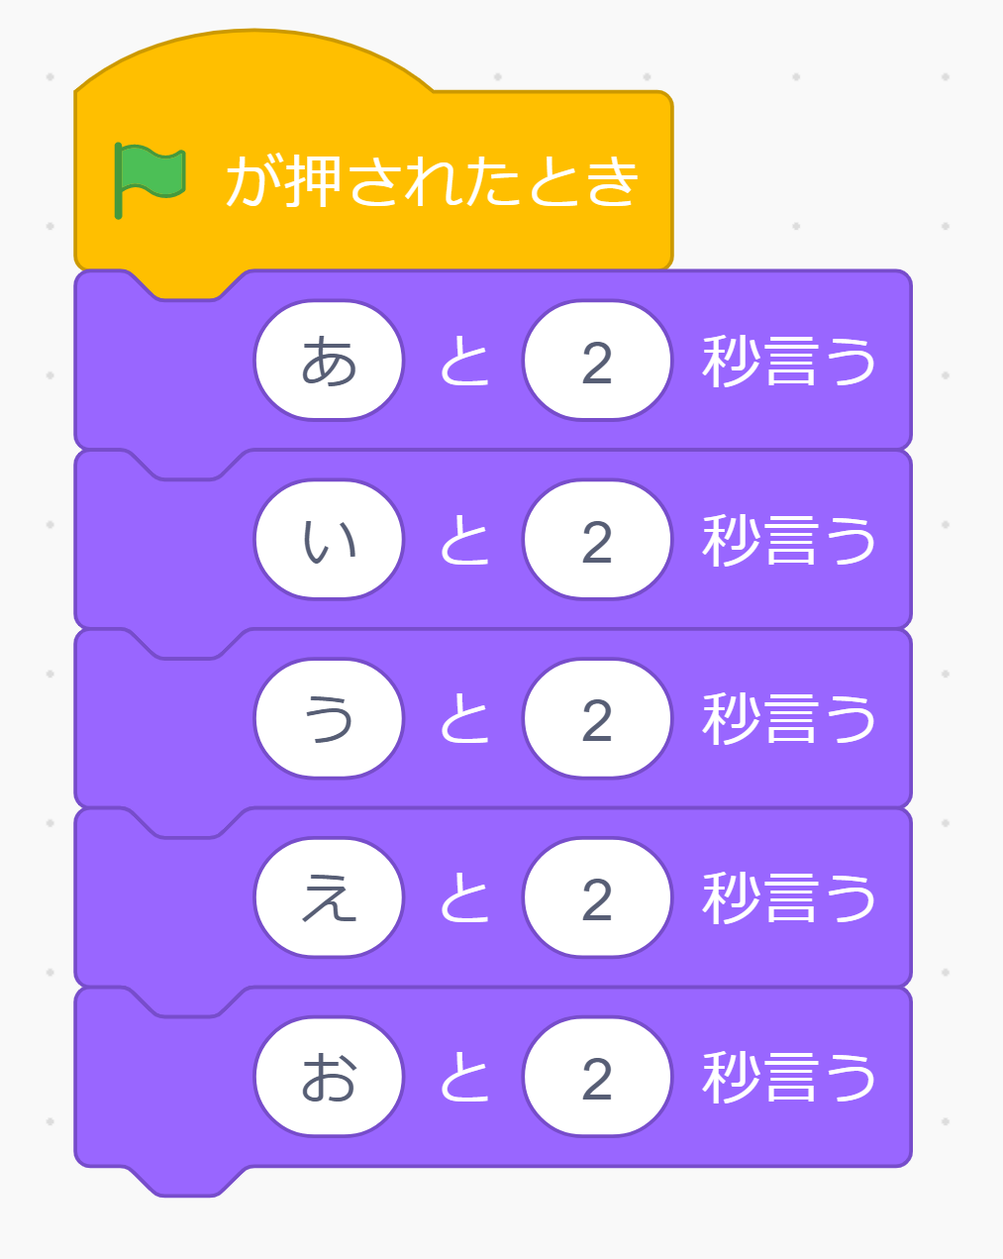
ネコをしゃべらせてみよう
ネコが2秒ごとに「あ」「い」「う」「え」「お」と言うスクリプトを作ってみよう
ここまで出来たら🚩を押して実行してみよう！

Slide 14
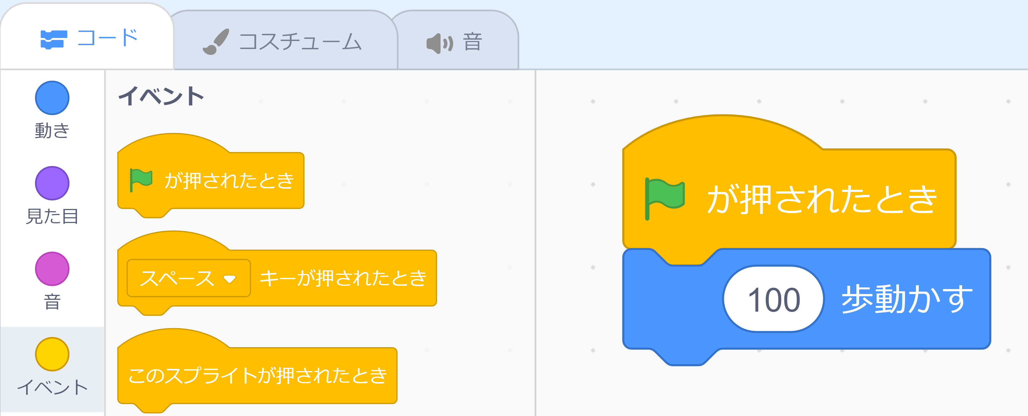
スクリプトの消し方
いらないスクリプトはドラッグしてブロックパレットでドロップしてあげれば消すことができるよ。
ここまで持ってきてはなす

Slide 15
ネコを動かしてみよう
「イベント」をクリックした後「🚩が押されたとき」をドラッグしてスクリプトエリアに置く
①イベントをクリック
②🚩が押された時をドラッグして置く

Slide 16
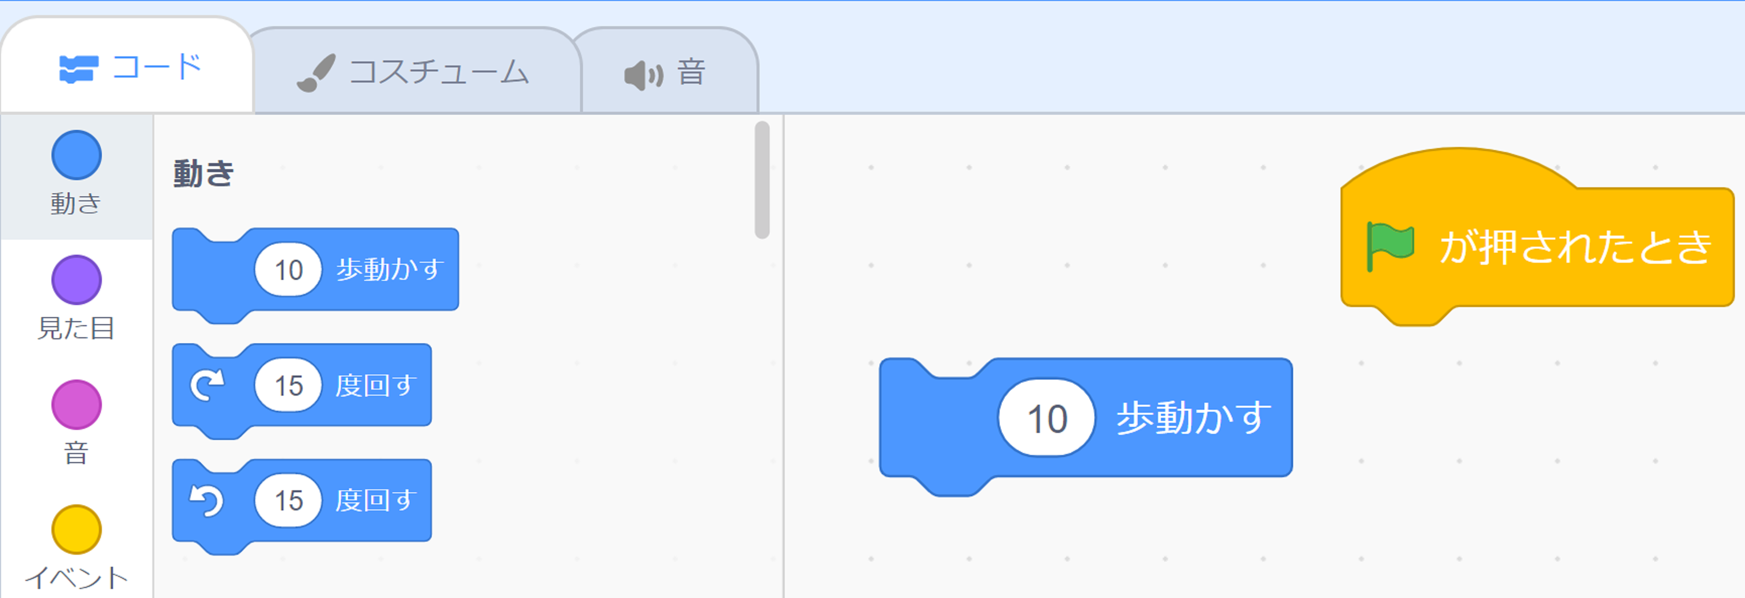
ネコを動かしてみよう
「動き」をクリックしたあと「10歩動かす」をドラッグしてスクリプトエリアに置く
①動きをクリック
②10歩動かすをドラッグして置く

Slide 17
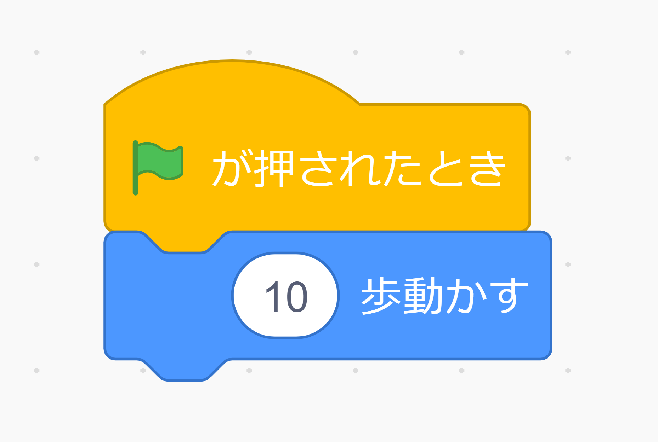
ネコを動かしてみよう
ドラッグして持ってきた二つのブロックをつなぎ合わせる

Slide 18
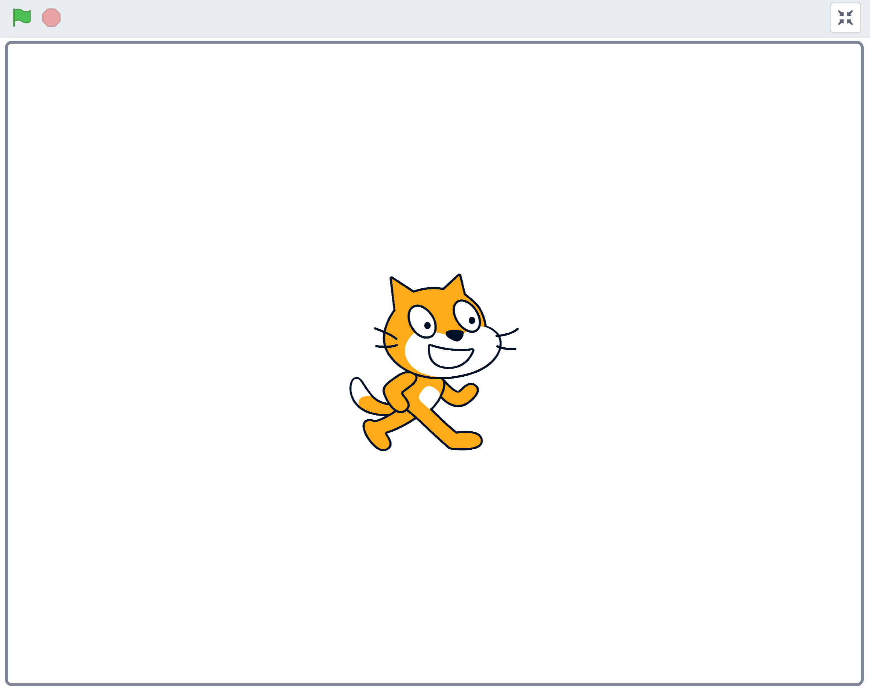
ネコを動かしてみよう
ここをクリックして実行！！

Slide 19
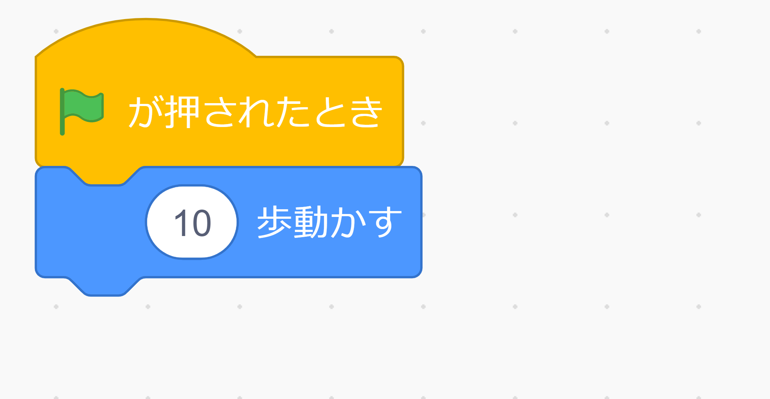
ネコを動かしてみよう
ネコをたくさん動かしてみよう※全角半角に気を付けよう！
10を100にしよう！

Slide 20
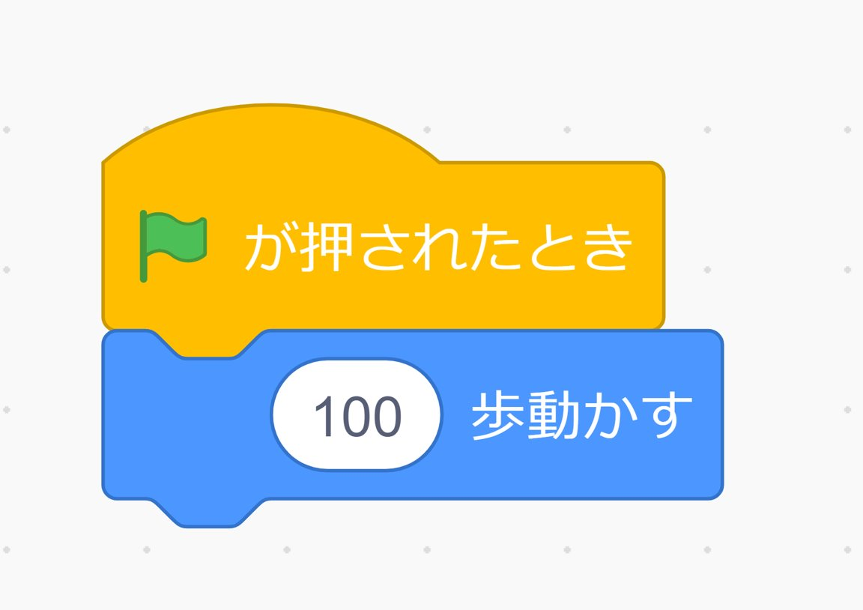
ネコを動かしてみよう
ここまで出来たら🚩を押して実行してみよう！！

Slide 21
Scratchのライセンス
Scratchは「クリエイティブコモンズ 表示‐継承ライセンスです。
https://creativecommons.org/licenses/by-sa/2.0/deed.ja

Slide 22
このスライドの作者
八戸工業大学工学部システム情報工学科
令和1年度小久保温研究室所属
佐藤雄也、山白康平

